Slide 1

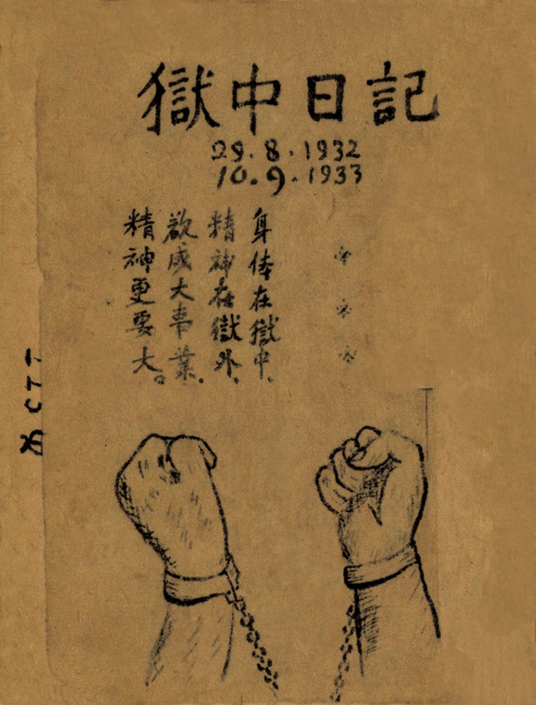
10s / câu
1.CHUẨN BỊ ĐỌC
Nhân vật bí ẩn
+ HS hoạt động cá nhân, trả lời nhanh các câu hỏi trắc nghiệm liên quan đến nhân vật bí ẩn.
+ HS xâu chuỗi các sự kiện để đoán đúng tên nhân vật bí ẩn.

Slide 2

Nhân vật bí ẩn
10s / câu
Dữ kiện 1
Điền tiếp câu thơ còn thiếu trong ngữ liệu sau:
Yêu Tổ Quốc, yêu đồng bào
Học tập tốt, lao động tốt
Đoàn kết tốt, kỉ luật tốt
Giữ gìn vệ sinh thật tốt
….
Khiêm tốn, thật thà, dũng cảm

Slide 3
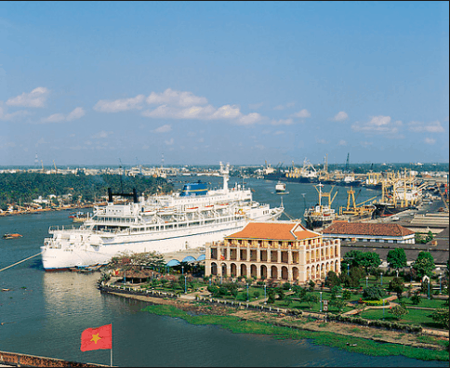
Nhân vật bí ẩn
Dữ kiện 2
Hình ảnh sau
gợi em nhớ đến địa danh nào?
Bến cảng Nhà Rồng

Slide 4

Nhân vật bí ẩn
Dữ kiện 3
Lắng nghe lời bài hát sau và
phát hiện hình ảnh được lặp lại trong bài:
Mặt trời

Slide 5
Nhân vật bí ẩn
Dữ kiện 4
Từ "nguyệt" trong câu thơ sau có nghĩa là gì:
"Kim dạ nguyên tiêu nguyệt chính viên"
(Trích Rằm tháng giêng)
Trăng

Slide 6
Nhân vật bí ẩn
Dữ kiện 5
“Nguyễn Ái Quốc” là bút danh của ..... trong giai đoạn
1919 đến trước 1945
Hồ Chí Minh

Slide 7
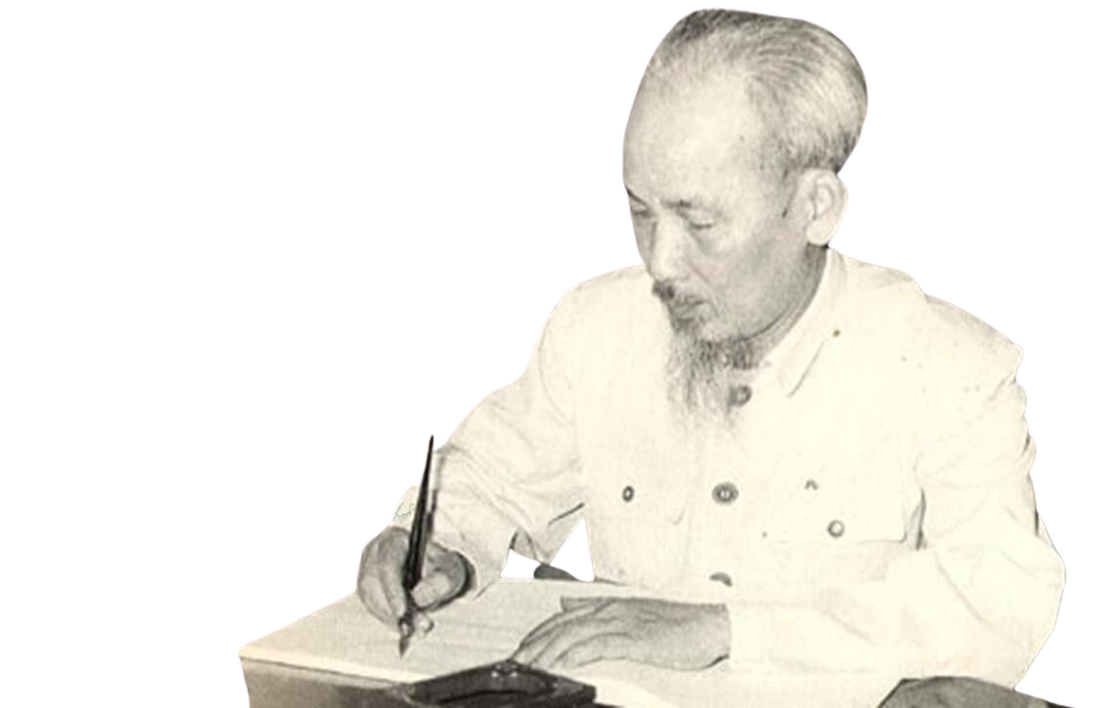
Nhân vật bí ẩn
Hồ Chí Minh
Notes:
Hồ Chí Minh trong lòng người dân Việt Nam vẫn luôn nằm ở một vị trí thiêng liêng. Lý do thật giản dị bởi Bác là vị anh hùng giải phóng dân tộc, một chiến sĩ quả cảm đồng thời cũng là một thi sĩ tràn đầy tình yêu thiên nhiên, yêu cuộc sống. Nhắc đến văn chương của Bác, ngoài những áng văn chính luận xuất sắc, ta không thể không kể đến những bài thơ vịnh cảnh lấp lánh ánh trăng. Một trong số đó là bài thơ Cảnh khuya mà lớp mình sẽ cùng đọc hiểu ngày hôm nay.

Slide 8


BÀI 7: THƠ ĐƯỜNG LUẬT
ĐỌC HIỂU VĂN BẢN
Cảnh khuya

Slide 9
2. ĐỌC VĂN BẢN
Tiếng suối trong như tiếng hát xa
Trăng lồng cổ thụ bóng lồng hoa.
Cảnh khuya như vẽ người chưa ngủ,
Chưa ngủ vì lo nỗi nước nhà.
Hướng dẫn đọc:
HS đọc diễn cảm hoàn chỉnh bài thơ, chú ý:
Ngắt nhịp: ¾ - 4/3 – 4/3 – 2/5
Giọng điệu: chậm rãi, thanh thản, sâu lắng ở hai câu cuối.

Slide 10
Bảng kiểm đọc diễn cảm văn bản
Tiêu chí | Đạt | CĐ
Đọc trôi chảy, không bỏ từ, thêm từ.
Đọc to, rõ bảo đảm trong không gian lớp học, cả lớp cùng nghe được.
Tốc độ đọc phù hợp.
Sử dụng giọng điệu khác nhau để thể hiện được cảm xúc của nhân vật trữ tình

Slide 11
3. KHÁM PHÁ VĂN BẢN
Khám phá điều hay về tác giả và văn bản
(5 phút)
HS thực hiện PHT 1 ở nhà
Trên lớp có thời gian: 2 phút xem lại bài làm của mình
Nhiệm vụ 1
GV vấn đáp nhanh, HS giơ tay trả lời ý kiến

Slide 12
3.1. Tìm hiểu chung về tác giả và văn bản
Tác giả: Hồ Chí Minh
Tên vị lãnh tụ vĩ đại của dân tộc và cách mạng Việt Nam, nhà văn – nhà thơ lớn
Tên khai sinh: Nguyễn Sinh Cung.
Quê ở làng Kim Liên, huyện Nam Đàn, tỉnh Nghệ An.
Gia đình: Thân phụ: cụ Phó bảng Nguyễn Sinh Sắc - nhà Nho yêu nước có tư tưởng tiến bộ. Thân mẫu: bà Hoàng Thị Loan

Slide 13
3.1. Tìm hiểu chung về tác giả và văn bản
Khi nước nhà bị Pháp đô hộ, Bác là người dành 30 năm bôn ba khắp các châu lục để tìm đường cứu nước. 2/9/1945, Bác đọc tuyên ngôn độc lập khai sinh ra nước Việt Nam dân chủ cộng hòa.
Hồ Chí Minh được UNESCO công nhận là Danh nhân văn hóa thế giới.

Slide 14

3.1. Tìm hiểu chung về tác giả và văn bản
Bài thơ Cảnh khuya:
Được viết ở chiến khu Việt Bắc 1947, Pháp ồ ạt tấn công nhằm tiêu diệt lực lượng chủ lực của ta.
Chiến dịch Việt Bắc của quân và dân ta dưới sự chỉ đạo của Bác Hồ đã làm thất bại âm mưu của giặc.

Slide 15

3.2. Khám phá văn bản
a. Đặc điểm thơ Thất ngôn tứ tuyệt Đường luật thể hiện trong bài
Số câu / chữ: 28 chữ / bài, 7 chữ / câu, 4 câu / bài thơ.
Nhịp thơ: 4/3, có những câu ngắt nhịp đặc biệt
B/T: Bài thơ làm theo luật Trắc (suối= T)
Bố cục:
Phần một
(Hai câu đầu):
Cảnh thiên nhiên núi rừng Việt Bắc
Phần hai
(Hai câu cuối):
Tâm sự, trăn trở của
nhân vật trữ tình.
Niêm (Chữ thứ 2 của câu 2 và 3, câu 4 và câu 1 cùng thanh): lồng – khuya, suối – ngủ
Gieo vần: vần a ở cuối các câu 1,2,4

Slide 16

b. Nhân vật trữ tình, đối tượng trữ tình và cảm xúc chủ đạo
Nhân vật trữ tình: Ẩn mình, chỉ bộc lộ cảm xúc
Đối tượng trữ tình: Cảnh thiên nhiên đêm khuya
Cảm xúc chủ đạo: say mê ngắm nhìn cảnh đẹp thiên nhiên đan xen với nỗi lo việc dân, việc nước.

Slide 17
Nhiệm vụ 2
LUẬN ĐÀM THƠ BÁC
Kĩ thuật Think (2 phút) – pair (2 phút) – share (3 phút)
GV chia lớp thành 3 dãy
HS dãy 1 thực hiện yêu cầu 1, dãy 2 thực hiện yêu cầu 2, HS dãy 3 thực hiện yêu cầu 3.

Slide 18
Nhiệm vụ 2
LUẬN ĐÀM THƠ BÁC
Yêu cầu 1
Trong hai câu thơ đầu, cảnh khuya của núi rừng Việt Bắc hiện lên như thế nào? Cảnh khuya ấy thể hiện điều gì trong tâm hồn nhà thơ?
Yêu cầu 2
Tìm biện pháp tu từ so sánh trong bài thơ và nêu tác dụng gợi hình, gợi cảm của biện pháp đó.
Yêu cầu 3
Phân tích hai câu thơ cuối bài, qua đó em hiểu thêm điều gì về con người tác giả?

Slide 19
c. Cảm xúc trữ tình
*Hai câu thơ đầu: Cảnh thiên nhiên đêm khuya nơi núi rừng Việt Bắc:
Tiếng suối trong như tiếng hát xa
Trăng lồng cổ thụ bóng lồng hoa.
Thời điểm: "khuya"
Đêm khuya thanh tĩnh, mọi vật dường như chìm vào trạng thái nghỉ ngơi→ nhân vật trữ tình vẫn thức, cảm nhận cảnh vật bằng nhiều giác quan.

Slide 20
*Hai câu thơ đầu: Cảnh thiên nhiên đêm khuya nơi núi rừng Việt Bắc:
c. Cảm xúc trữ tình
Tiếng suối trong như tiếng hát xa
Trăng lồng cổ thụ bóng lồng hoa.
Cảnh thiên nhiên
+ Tiếng suối – trong như tiếng hát xa: tiếng suối chảy róc rách trong đêm khuya nghe như tiếng hát trong trẻo của người con gái văng vẳng lại
+ Trăng lồng bóng cây cổ thụ, chiếu xuống mặt đất như in ngàn đóa hoa lung linh
--> Câu thơ gợi vẻ đẹp nhiều tầng bậc của núi rừng Việt Bắc
--> vừa có vẻ đẹp cổ điển (thanh âm của suối chảy) vừa mang nét hiện đại (lấy tiếng hát con người làm chuẩn đẹp của thiên nhiên )
3. ĐỌC HIỂU VĂN BẢN

Slide 21

*Hai câu thơ đầu: Cảnh thiên nhiên đêm khuya nơi núi rừng Việt Bắc:
c. Cảm xúc trữ tình
Tiếng suối trong như tiếng hát xa
Trăng lồng cổ thụ bóng lồng hoa.
Nghệ thuật:
So sánh (tiếng suối – tiếng hát)
điệp từ (lồng)
liệt kê (suối, trăng, cổ thụ, hoa – những hình ảnh gần gũi mà lãng mạn, đẹp đẽ)
Cảnh rừng đêm khuya nơi Việt Bắc đẹp lung linh và thơ mộng. Vẻ đẹp này cho thấy tác giả là người có tâm hồn lãng mạn, hết sức gần gũi và yêu mến vẻ đẹp thiên nhiên núi rừng.

Slide 22
c. Cảm xúc trữ tình
*Hai câu thơ sau: Nỗi trăn trở, băn khoăn của nhân vật trữ tình
Cảnh khuya như vẽ người chưa ngủ,
Chưa ngủ vì lo nỗi nước nhà.
So sánh: Cảnh khuya như vẽ
Cảnh đêm khuya đẹp như tranh vẽ
Kết quả: người chưa ngủ,
Người ngắm cảnh chưa ngủ được → Lí do đầu tiên: chưa ngủ vì xao xuyến ngắm cảnh đẹp của đất nước.

Slide 23
c. Cảm xúc trữ tình
*Hai câu thơ sau: Nỗi trăn trở, băn khoăn của nhân vật trữ tình
Chưa ngủ vì lo nỗi nước nhà.
Điệp ngữ: chưa ngủ x 2 lần
Nhấn mạnh lí do thứ hai Bác chưa ngủ là trăng trở, lo lắng cho nỗi nước nhà: lo cho chiến dịch đang trong giai đoạn khó khăn, lo cho vận mệnh dân tộc, thương đồng bào trong vùng địch tạm chiếm đang trong ách đô hộ của quân Pháp
Hai câu thơ cho thấy vẻ đẹp của người chiến sĩ – vị lãnh tụ vĩ đại ở Bác Hồ: lòng yêu nước, thương dân, luôn lo nghĩ cho dân tộc và đất nước dù trong hoàn cảnh nào. Vẻ đẹp vĩ đại mà gần gũi ấy được toát lên từ những từ ngữ hình ảnh hết sức bình thường, giản dị.

Slide 24
d. Thông điệp từ văn bản:
Bài thơ vận động từ bức tranh ngoại cảnh sang bức tranh tâm cảnh, dường như có sự trái ngược nhau ở hai bức tranh nhưng điểm chung đều làm toát lên vẻ đẹp của thiên nhiên và con người.
Cảnh đất nước đẹp thanh bình chỉ thực sự đẹp khi có những con người cảm nhận được, trăn trở và gìn giữ.
Bài thơ gợi ra và khiến ta thêm kính yêu tâm hồn cao đẹp, tài thơ ca của Bác Hồ kính yêu.

Slide 25
Nhiệm vụ 3
CÂU HỎI KẾT NỐI
Câu hỏi kết nối (2 phút / câu)
Cho đoạn thơ:
“Đêm nay Bác ngồi đó
Đêm nay Bác không ngủ
Vì một lẽ thường tình
Bác là Hồ Chí Minh”
(Trích Đêm nay Bác không ngủ, Minh Huệ)
Bằng cảm nhận về khổ thơ trên và bài thơ Cảnh khuya, em cảm nhận được tình cảm gì của Bác với đất nước và tình cảm của nhân dân Việt Nam dành cho Bác?

Slide 26
Nhiệm vụ 3
CÂU HỎI KẾT NỐI
Câu hỏi kết nối (2 phút / câu)
Có ý kiến cho rằng: Bài Cảnh khuya tuy viết theo thể thơ Đường luật nhưng vẫn rất gần gũi, hiện đại.
Cho biết quan điểm của em về ý kiến trên.

Slide 27
CÂU HỎI KẾT NỐI
Nhiệm vụ 3
Câu hỏi kết nối (2 phút / câu)
Sưu tầm thêm những bài thơ khác của chủ tịch Hồ Chí Minh có hình ảnh trăng / thiên nhiên.
Nêu ngắn gọn cảm nhận của em về thi phẩm đó.
(Tham khảo tập “Nhật kí trong tù” – Hồ Chí Minh.

Slide 28

4. LUYỆN TẬP
Tập làm nhà phê bình
Nhiệm vụ: Viết đoạn văn khoảng 8 câu cảm nhận về chi tiết / hình ảnh / dòng thơ em ấn tượng nhất trong bài “Cảnh khuya”. (PHT số 2)

Slide 29
4. LUYỆN TẬP
MĐ | Giới thiệu ngắn gọn về bài thơ, tác giả và chi tiết/ hình ảnh / dòng thơ em ấn tượng nhất.
TĐ | - Khái quát chung về HCST, chủ đề, mạch cảm xúc của bài thơ. - Cảm nhận về đặc sắc nghệ thuật của chi tiết / hình ảnh / dòng thơ. - Cảm nhận về nội dung, thông điệp mà chi tiết / hình ảnh / dòng thơ gợi ra. - Bình luận, liên hệ với chi tiết / hình ảnh trong tác phẩm khác cùng thời kì / cùng đề tài để khắc sâu vẻ đẹp, ý nghĩa của dòng thơ / hình ảnh đang cảm nhận
KĐ | Khẳng định ý nghĩa của dòng thơ với toàn bài / Cảm xúc của cá nhân em.
Nhiệm vụ: Viết đoạn văn khoảng 8 câu cảm nhận về chi tiết / hình ảnh / dòng thơ em ấn tượng nhất trong bài “Cảnh khuya”. (PHT số 2)

Slide 30
5. VẬN DỤNG
Đọc mở rộng văn bản cùng thể loại: Qua đèo Ngang
Khám phá văn bản Qua đèo Ngang theo phiếu gợi dẫn
Buổi sau báo cáo sản phẩm

Slide 31

Cảm ơn các em!
PPT模板下载：www.1ppt.com/moban/ 行业PPT模板：www.1ppt.com/hangye/
节日PPT模板：www.1ppt.com/jieri/ PPT素材下载：www.1ppt.com/sucai/
PPT背景图片：www.1ppt.com/beijing/ PPT图表下载：www.1ppt.com/tubiao/
优秀PPT下载：www.1ppt.com/xiazai/ PPT教程： www.1ppt.com/powerpoint/
Word教程： www.1ppt.com/word/ Excel教程：www.1ppt.com/excel/
资料下载：www.1ppt.com/ziliao/ PPT课件下载：www.1ppt.com/kejian/
范文下载：www.1ppt.com/fanwen/ 试卷下载：www.1ppt.com/shiti/
教案下载：www.1ppt.com/jiaoan/

